Slide 1
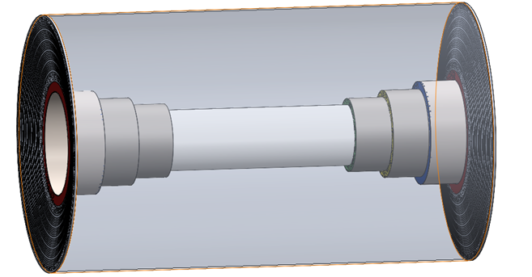
STCF主漂移室研制进展
马 朋
中国科学院近代物理研究所
STCF-MDCH工作组
第十四届全国粒子物理学术会议
2024.08.16 青岛

Slide 2
报告目录
探测器进展
  整体设计优化
  探测器工艺研究（定位子，穿孔工艺等）
  探测器样机研究
电子学进展
  原理验证电路设计与测试
  基于分立元件的原理样机设计
  ASIC芯片研制
下一步工作计划

Slide 3
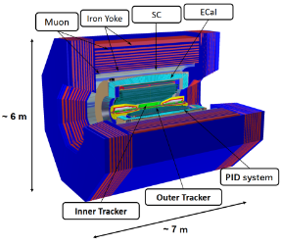
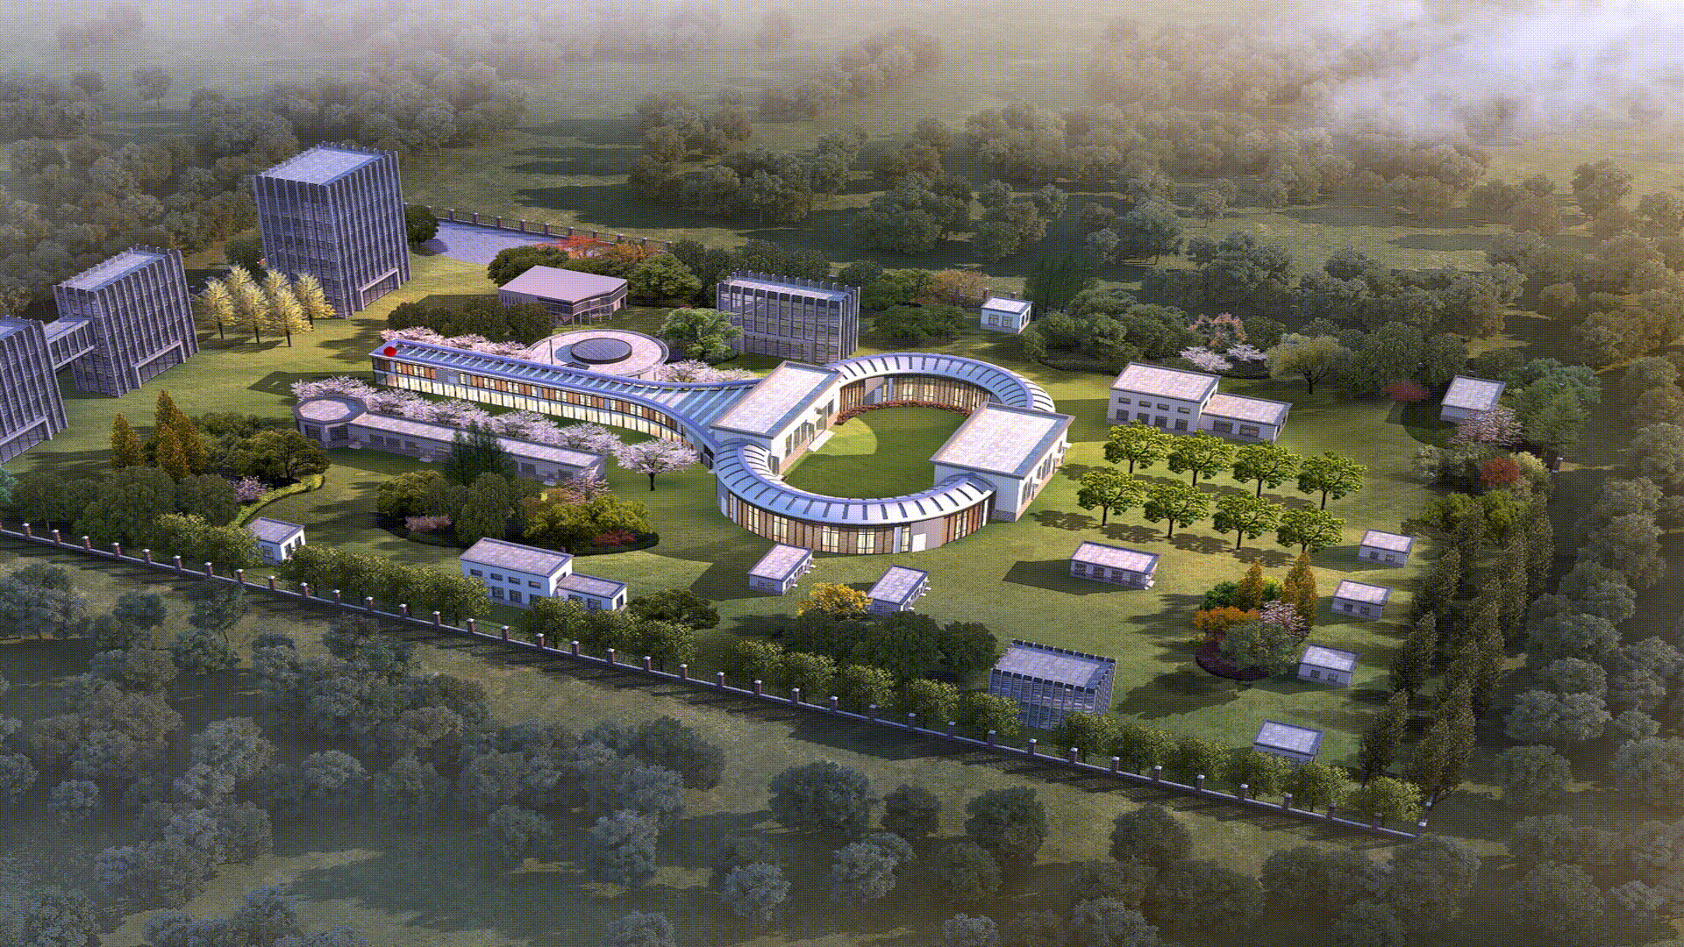
主漂移室（MDCH）—外径迹探测器
外径迹探测器（MDCH）位于谱仪内侧，参与触发，承当径迹重建任务
系统性能要求：
漂移室立体角接收度达到93%（θ<20°）
对横动量大于150 MeV/c的带电粒子的径迹探测效率高于90%
对横动量为1GeV/c的带电粒子的动量分辨率好于0.5%
dE/dx测量分辨率好于6%
径向总物质量低于5%X₀
电子学应对高计数率需求(200~400kHz/ch)
Damping Ring
150 m
Collider Ring
1000m
Detector
新一代正负电子对装机（STCF）
质心能量 2-7GeV，亮度 >0.5~1x10³⁵ cm⁻² s⁻¹
超级陶粲装置 Super Tau Charm Facility (STCF)

Slide 4
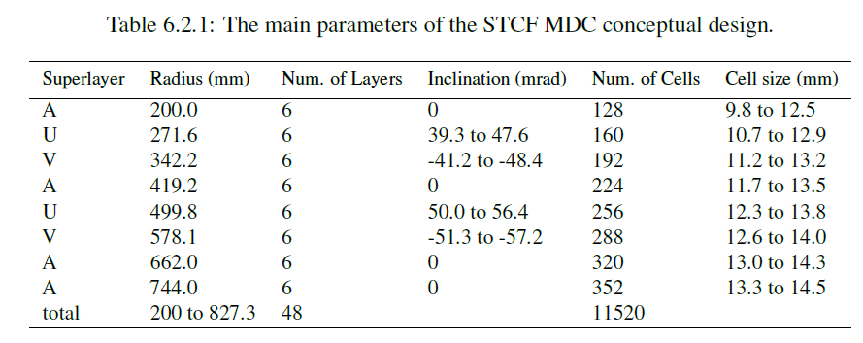
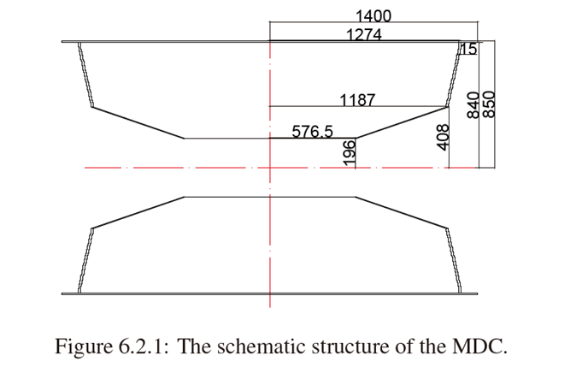
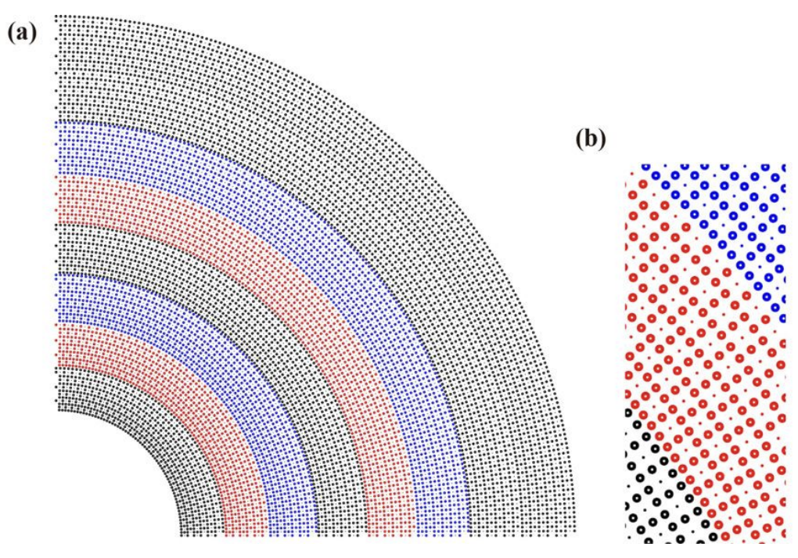
STCF-主漂移室（MDCH）
漂移室属于成熟的探测技术，STCF漂移室及其读出电子学的挑战主要来自于高计数率，最内层计数率（ ~400 kHz/channel）需要优化
（1）超小单元设计(~5 mm)
（2）高计数率电子学设计
漂移单元的最大漂移时间约为 250 ns 主漂移室信号宽度约为500 ns，MDC最内层计数率非常高的。在 500 ns的时间窗内， MDC信号堆积的概率约为18%，单通道的信号重叠概率很高。

Slide 5
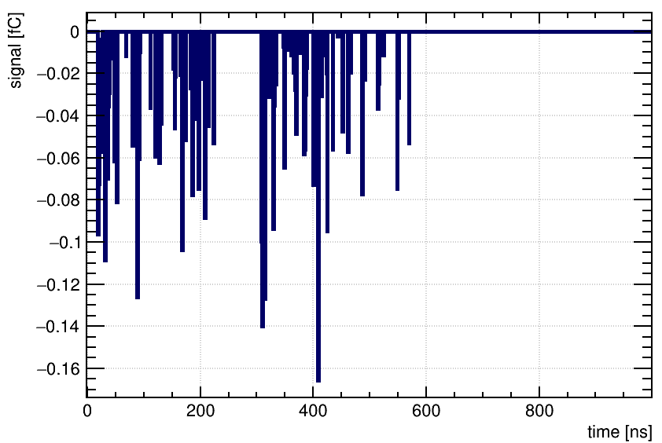
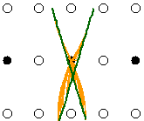
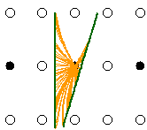
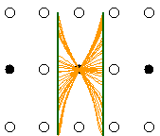
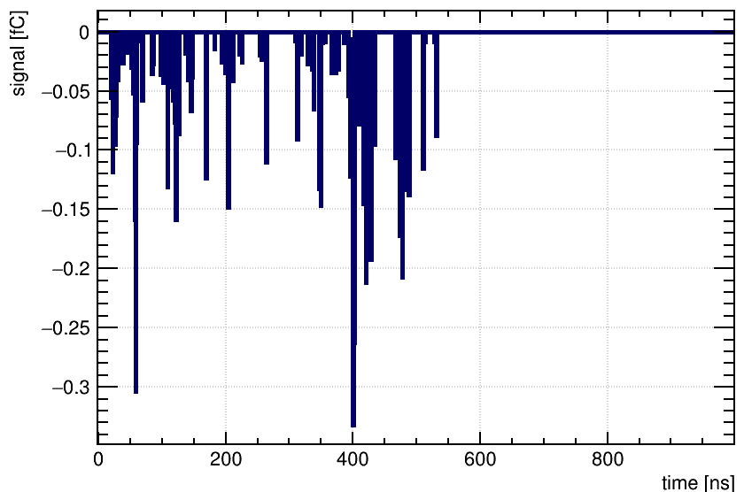
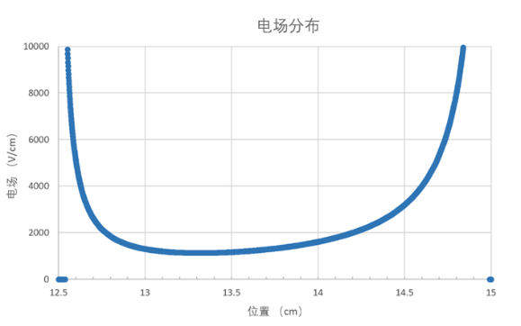
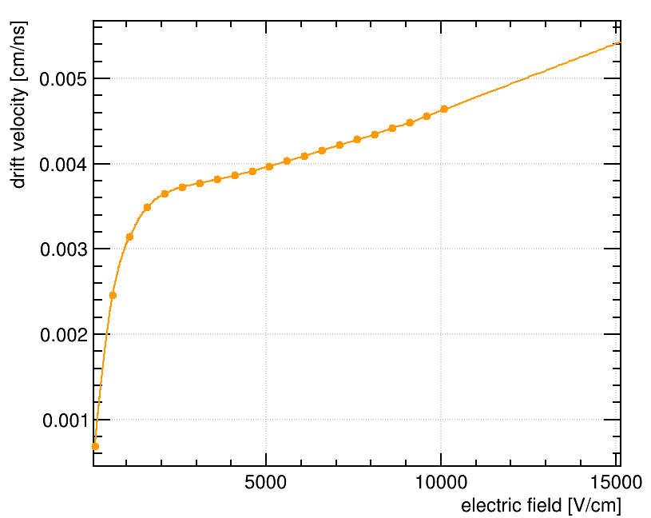
MDCH信号仿真
10mm单元，60%He+40%C3H8
1700V 时间间隔300ns
信号和径迹特征相关，有的分不开
漂移单元内主要是低电场区，更改电压和单元尺寸，电场强度变化小，对漂移速度影响不显著，想减小漂移时间主要靠减小单元尺寸

Slide 6
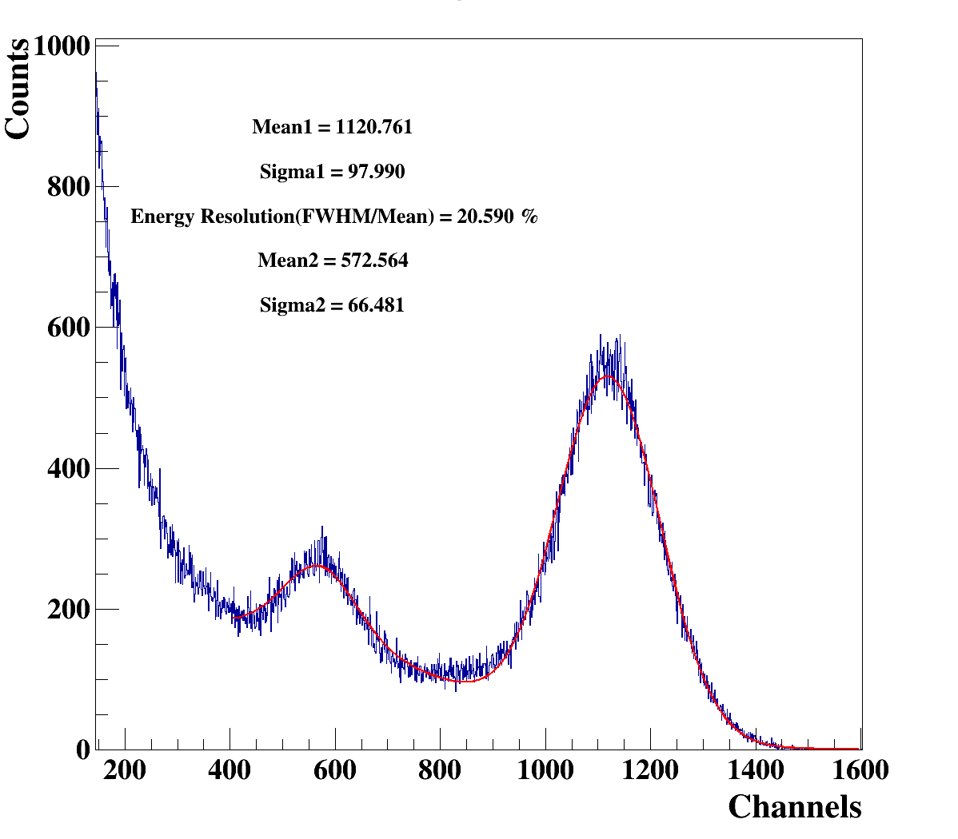
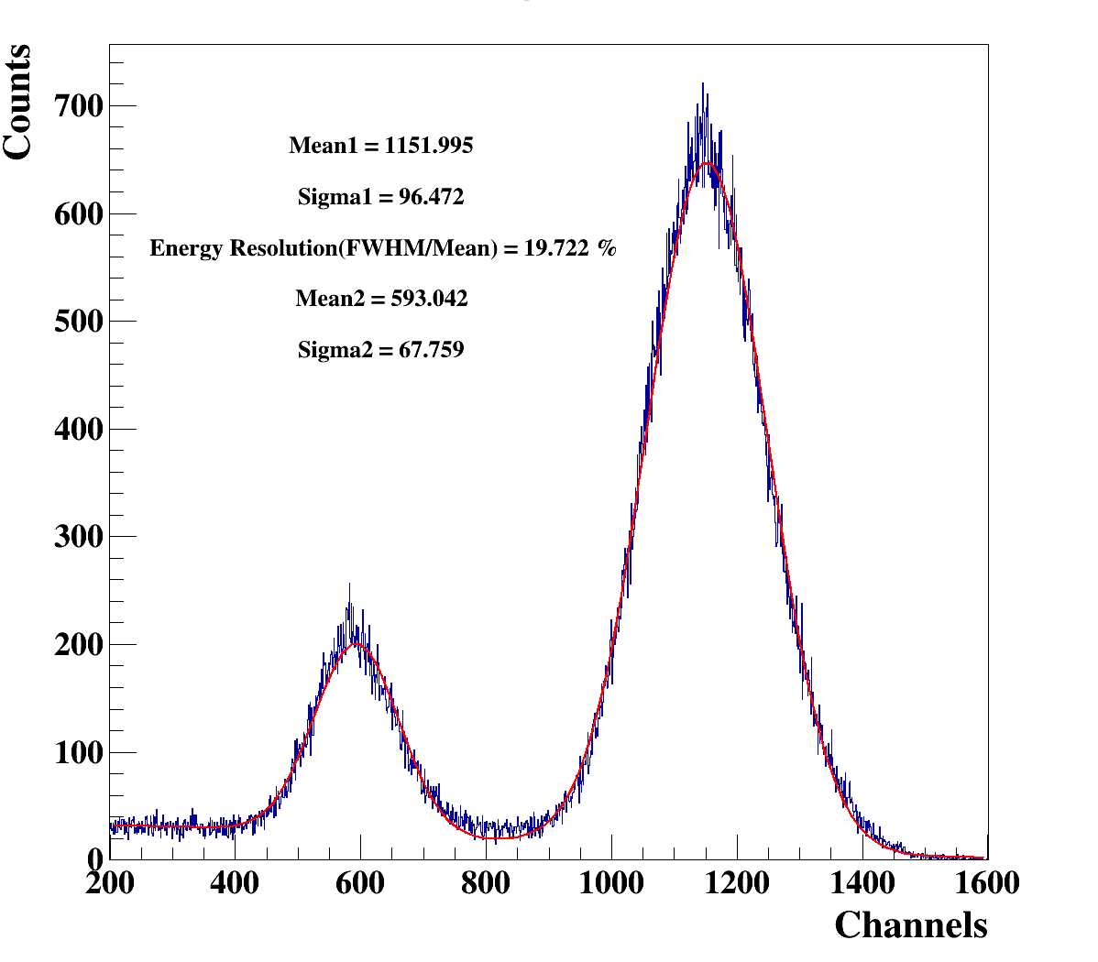
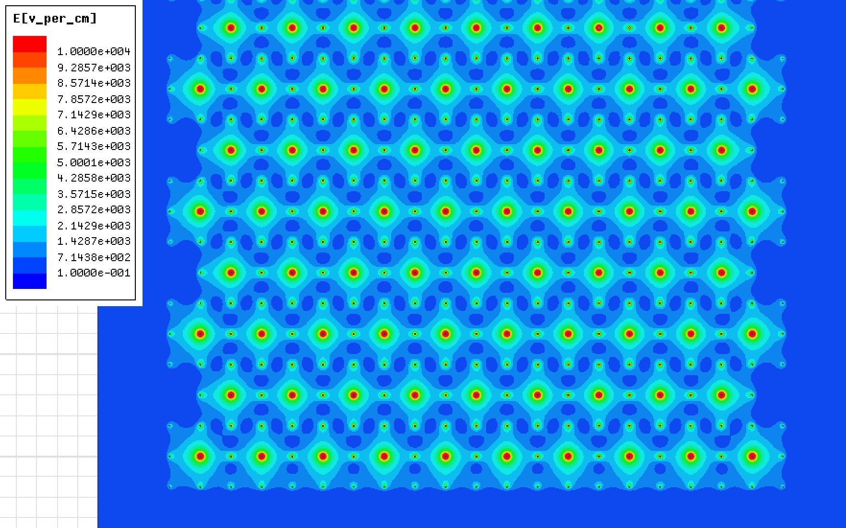
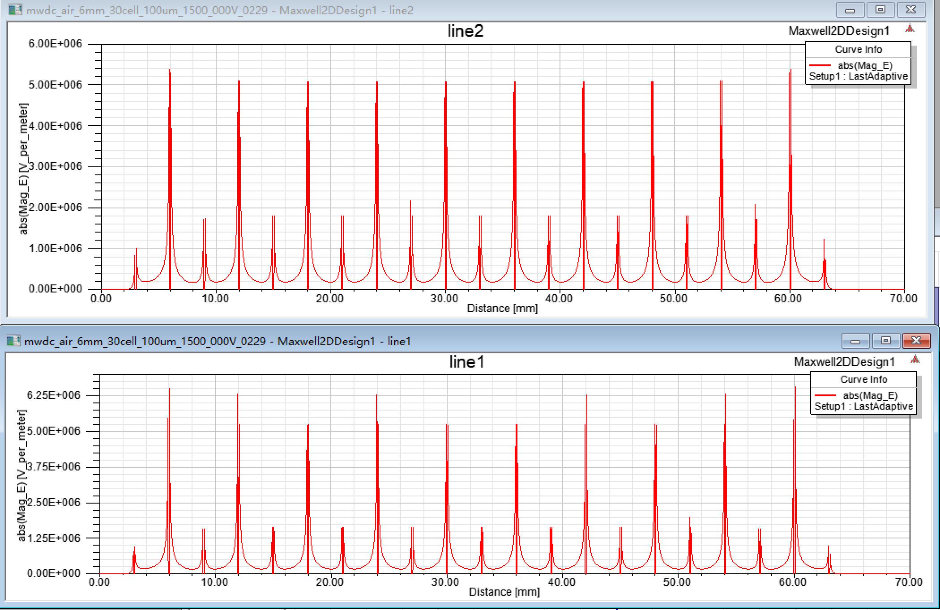
电场仿真
工作电压1500V
Sense: 20um 1500V
Field: 100um 0V
工作电压1500V
Sense: 20um 1200V
Field: 100um -300V
正负高压
分辨更好
line2
line1
工作电压1500V
6mm CELL 13layer
Sense: 20um 1500V
Field: 100um 0V
6mm CELL 13layer
Sense: 20um 1200V
Field: 100um -300V
场丝接近20kV/cm

Slide 7
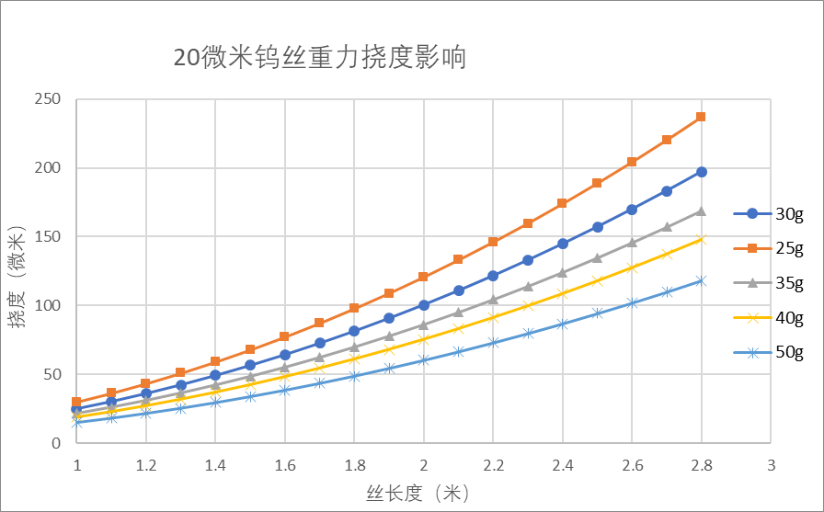
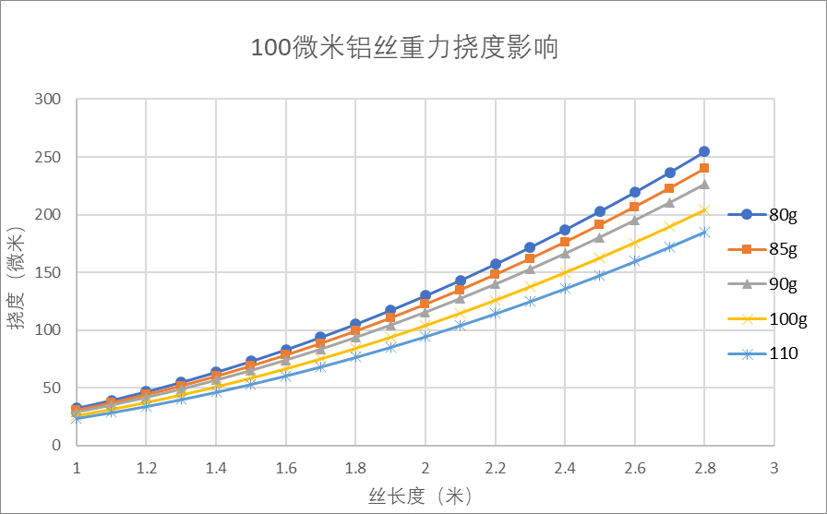
丝张力优化
丝张力：重力挠度、静电力平衡、端板受力 阳极丝：镀金钨丝20um（30g） 场丝：铝丝100um（80g）
 | BES Ⅲ （6796 cell） (外：5024+16128=21152 内：484+1612=2096 台阶：1288+4144=5432 2096+5432+21152=28680根丝） | MEGⅡ（IDEA drift chamber 内室11904根丝)， 大室 343968根丝 | BELLE Ⅱ CDC 14336cell | STCF （CDR 11520 cell ，48448根丝） （超小单元 19488 cell ，84448根丝）
大小 | 内半径182.5mm 有效长度1102mm 外半径810mm 有效长度2306mm | 2T 长4m，半径35~200CM 内室17~30cm 长度1.93m | 1.5T 内半径 160mm 外半径1130mm 长度2325mm | 1T 内径200mm 外径850mm 有效长度1274*2mm
丝层设计 | 内室 25um 镀金钨丝 18g 110um 铝丝 54g 外室 25um镀金钨丝50g 110um铝丝 170g 内室：100kg（max:500kg） 外室：3500kg（max：5000kg） | MEGⅡ内室 灵敏丝： 镀金钨丝20um 25g 场丝： 镀银铝丝 40微米 （20g） 灵敏丝层上场丝 40微米（30g） 补偿丝 50微米（30g） 外室：定位子？ 还未加工？ | 56层 30um 镀金钨丝 50g 126um铝丝（无电镀）80g 外桶5mm 内桶0.5mm CFRP BELLE（ 30um :80g 126um:160g） | 定位子+内筒设计 定位子方便更换坏死的丝 PCB可以做小单元，但需要考虑断丝怎么处理
单元大小 | 内室12mm 外室16mm | 内室6mm 外室？？ | 内室6.59~9.34mm 外室16.69mm | 5~11mm

Slide 8
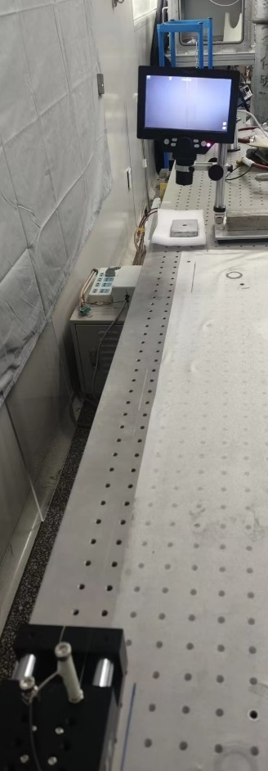
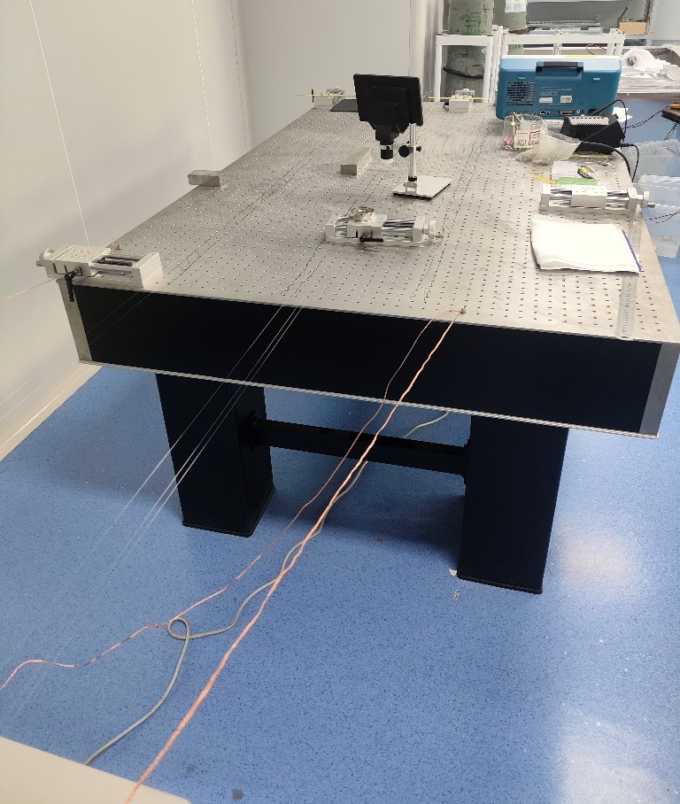
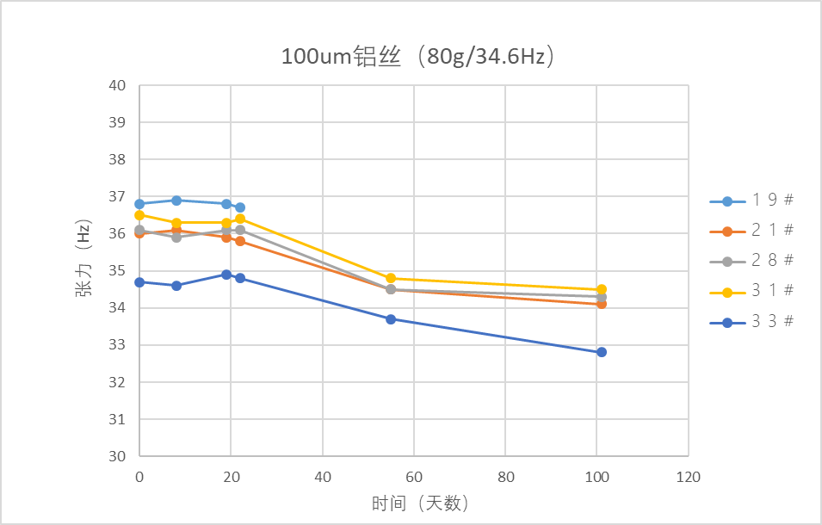
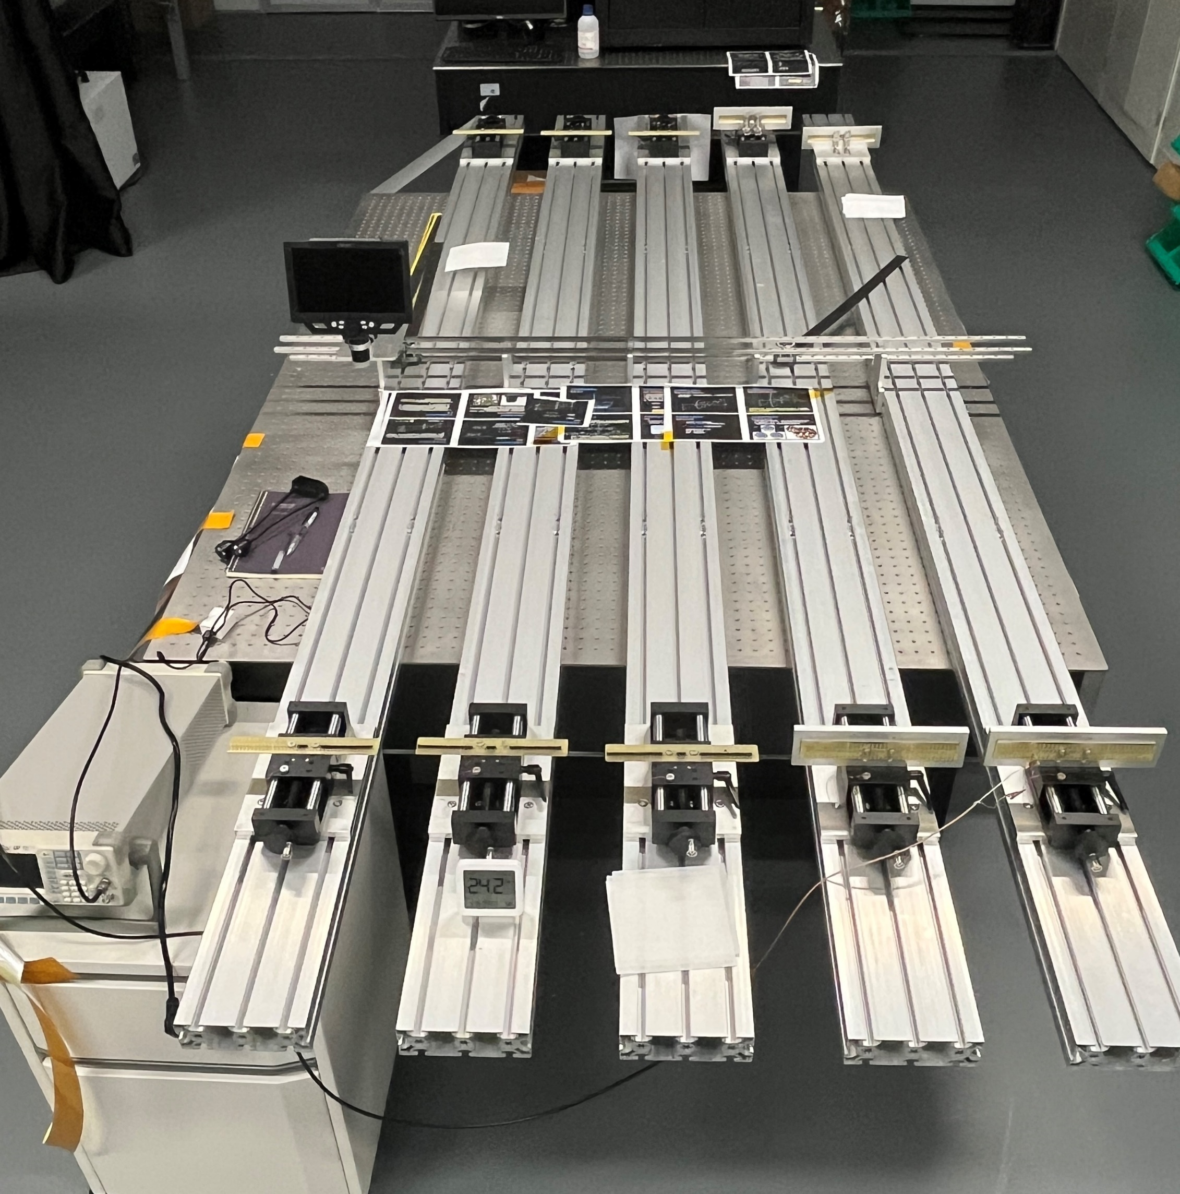
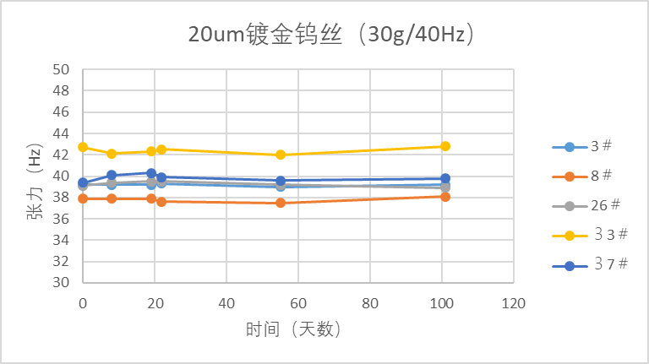
丝张力检测系统
开展了丝张力检测系统研究，并迭代了3个版本，从2.8米长度的丝张力测试看，镀金钨丝无明显的蠕变效应，铝丝张力变弱。
新的测试平台已经开始测试，同时测试的丝数量和种类更多，深圳技术大学提供了更开阔的场地和测试人员。
镀金钨丝 20um（35g） 25um（50g） 铝丝 60um（40g） 100um（100g）

Slide 9
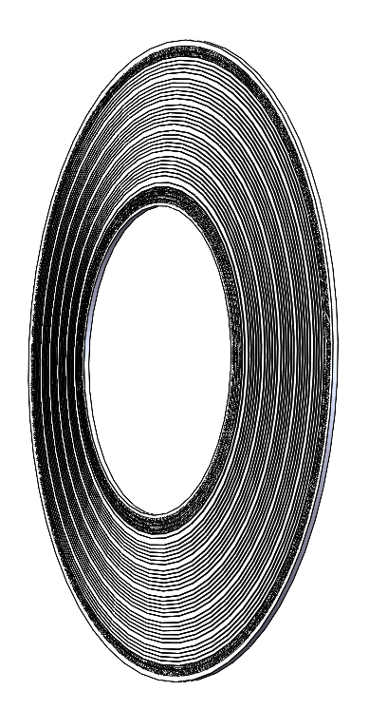
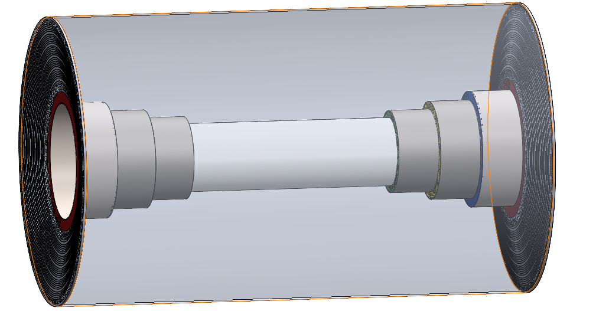
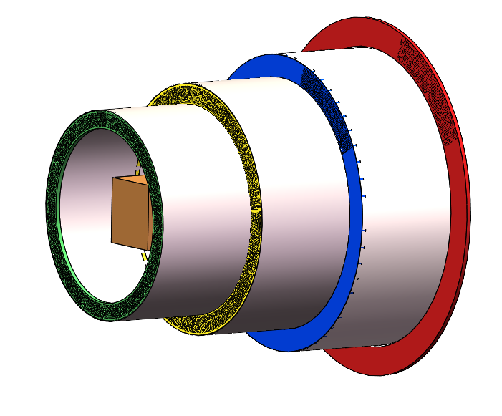
超小单元设计的整体丝层分布
优势：降低电子学通道数压力（400kHz->200kHz)，漂移距离短，信号持续时间短，洛伦兹角影响小
难点：丝层和丝数量更多，加工工艺难度提升，空间小，电子学数量翻倍，设计需求更紧凑，丝的物质量会提升

Slide 10
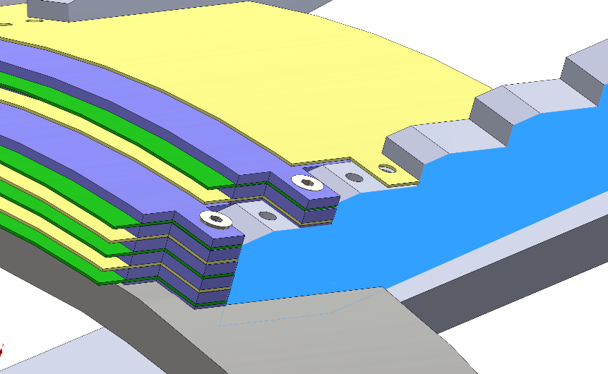
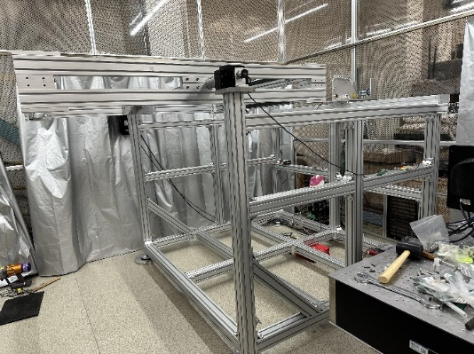
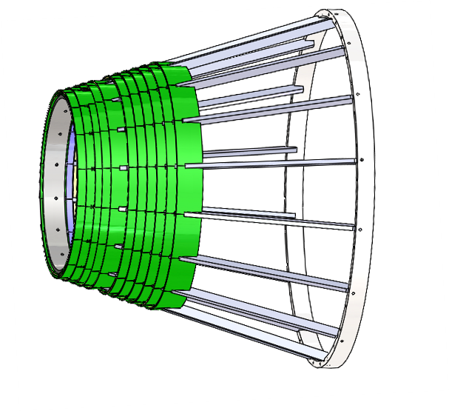
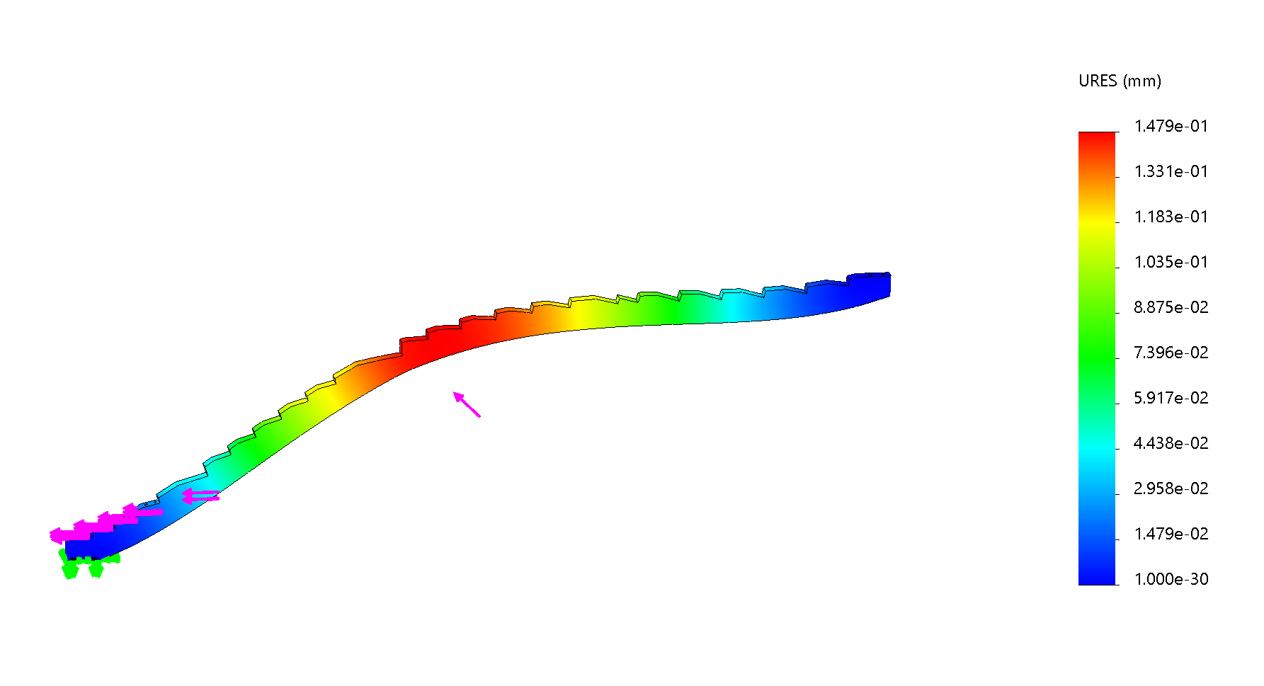
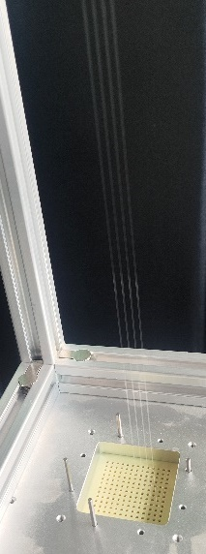
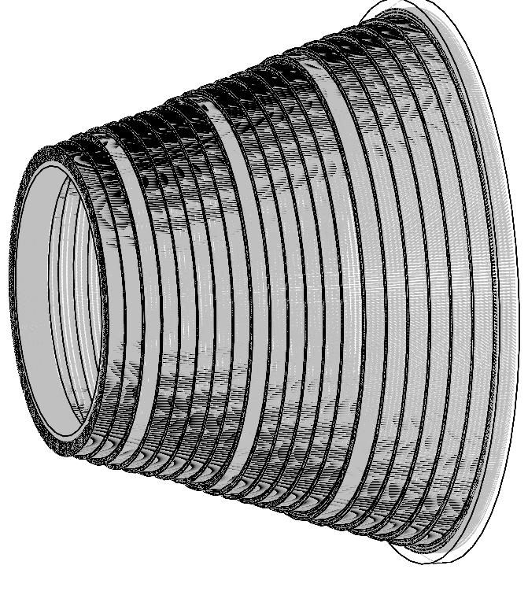
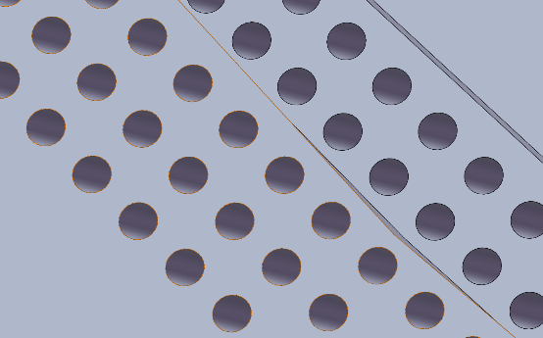
整体设计优化
弧形PCB定位技术
STCF-MDC
初版设计
MEGⅡ- MDC
小型定位子定位技术
定位孔1.4mm
目前开展定位子穿孔技术攻关，空间非常小

Slide 11
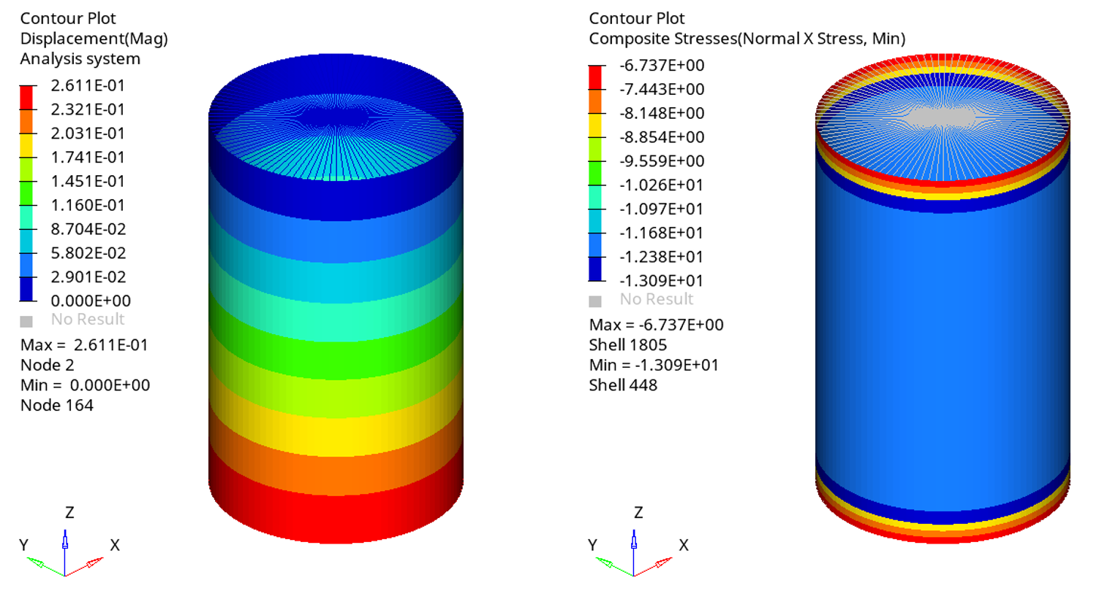
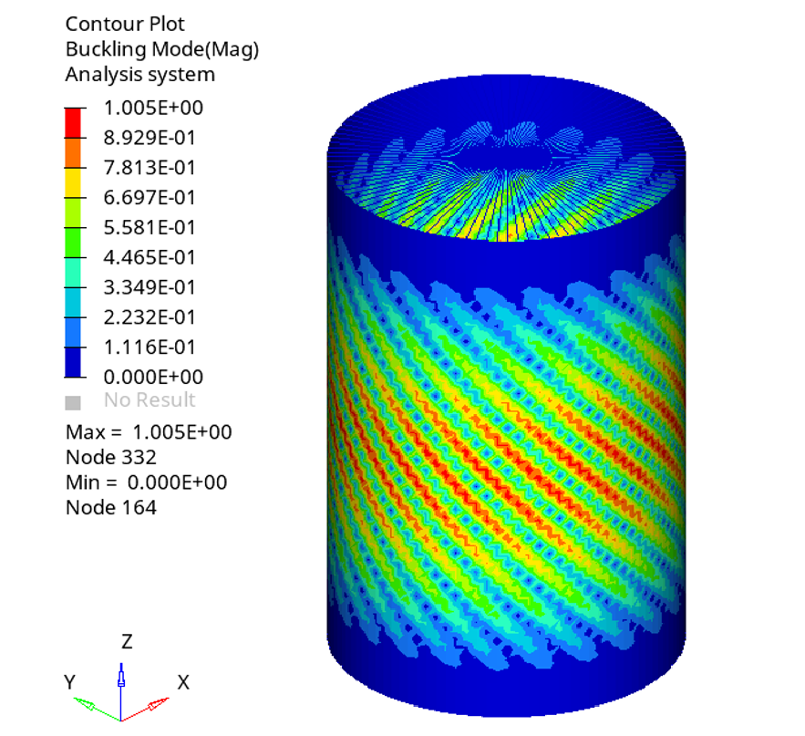
碳纤维外桶形变计算
计算条件：筒体直径1700毫米，长度2800毫米。
采用T700纤维，轴向受力20T。
碳纤维筒体两端用刚体单元连接，约束底端，顶端加载轴向载荷20T。
碳纤维桶总厚度4.2mm,铺层角度[±15°/±15°/90°/±15°/±15°/90°/±15°/±15°/90°/±15°/±15°/90°/90°] ,单层厚度0.2mm
最大位移0.26mm 最大压缩应力13.1MPa
临界失稳系数为12.8，即临界失稳载荷为256T

Slide 12
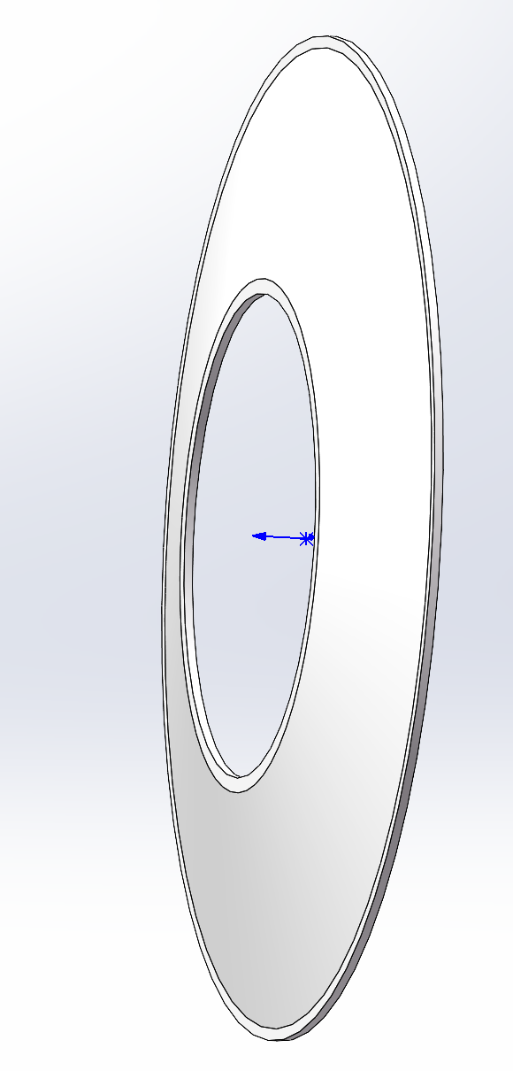
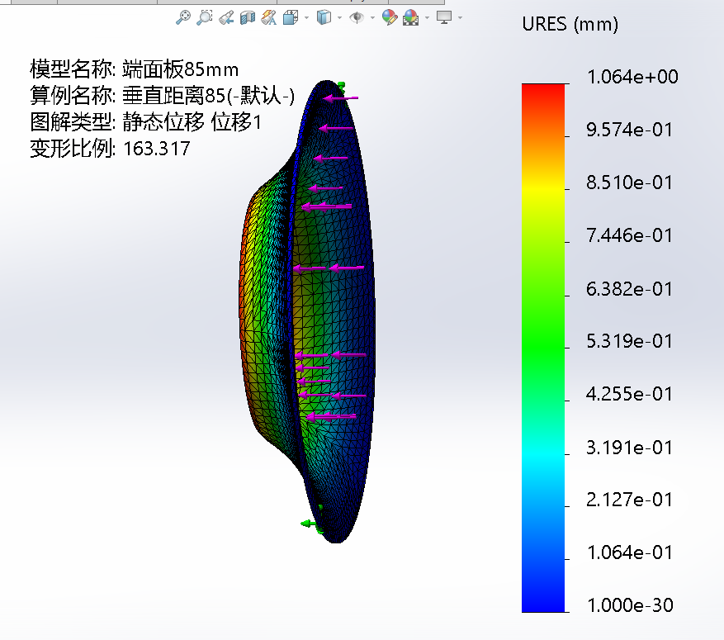
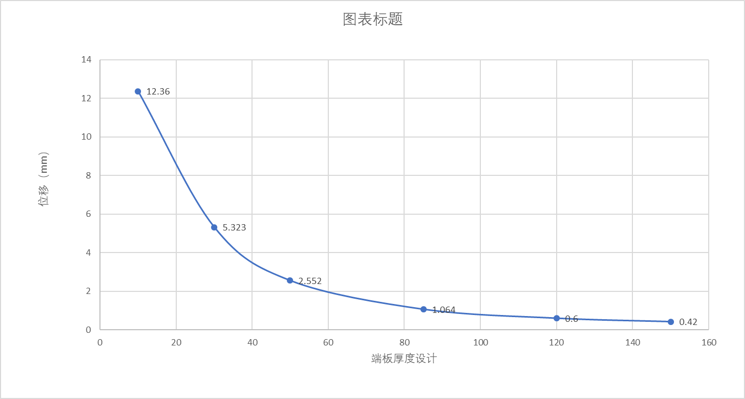
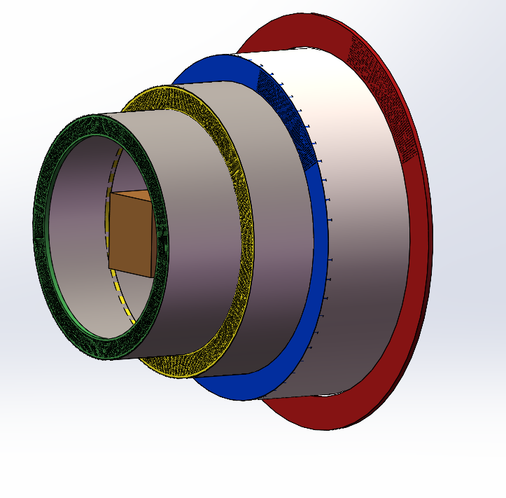
探测器端面优化
端面形变：目前20T拉力下端面板厚度15mm
（端面受力10T+内环受力10T）
斜坡高度>80cm时，端面形变量趋于平缓
（CDR中设计为87）
孔太多，计算量太大，
带孔端面正在优化设计

Slide 13
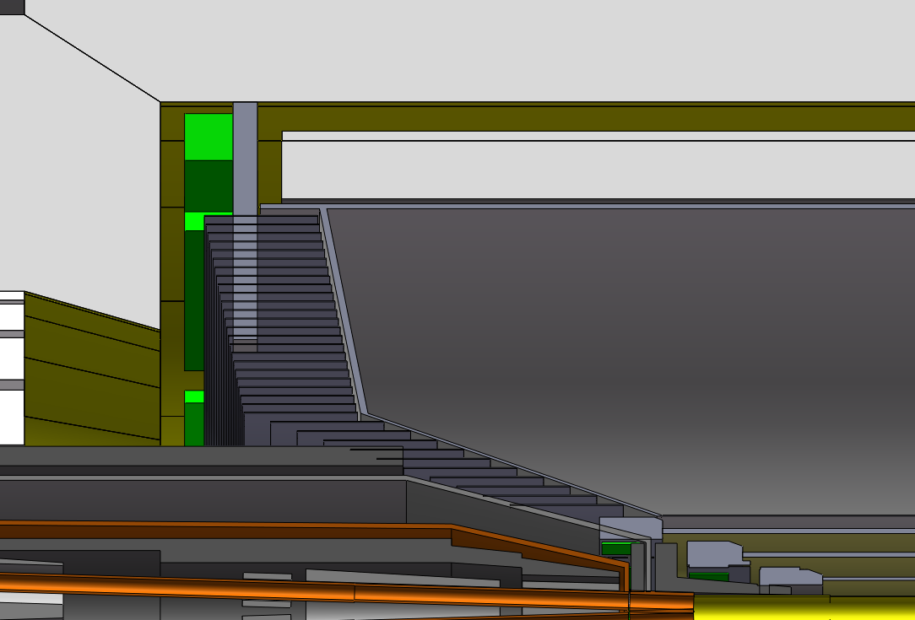

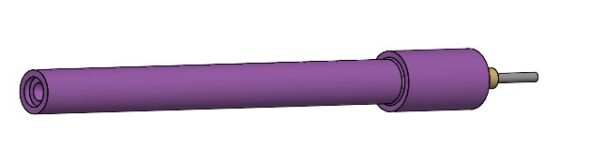
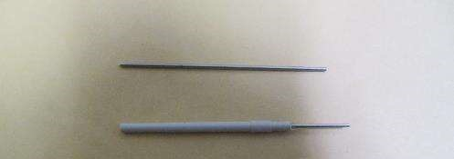
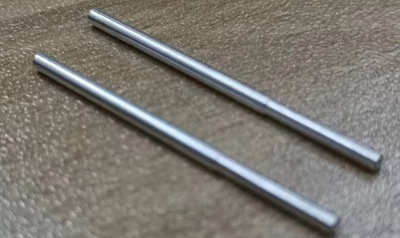
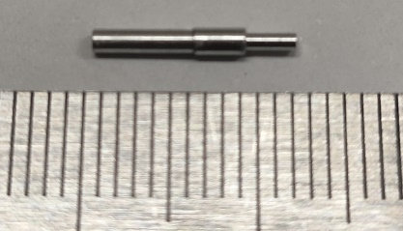
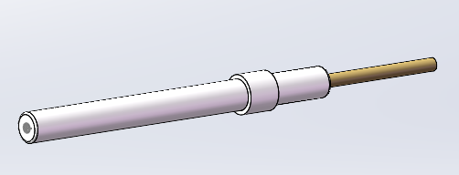
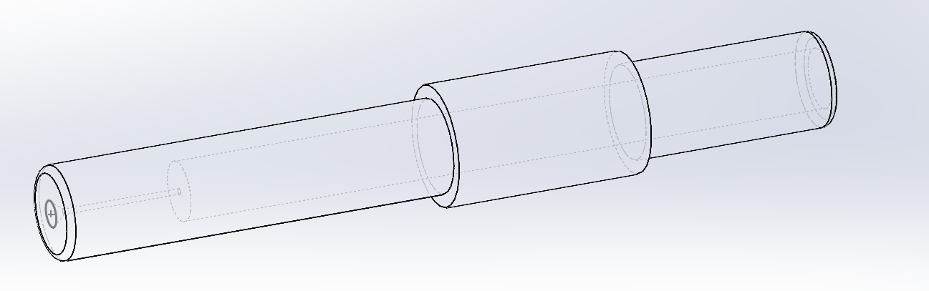
定位子
探测器进展-定位子工艺
空间尺寸非常小，与TOF非常近，
重新开展尺寸设计
BESⅢ
定位子
STCF 定位子V1
铜管，放电工艺
BELLEⅡ
定位子
STCF 定位子V2
铝管，拉丝工艺
STCF 定位子V3
减小尺寸
STCF 定位子V4
绝缘定位子设计，电极连接
绝缘定位子 1.4mm+1.8mm+1.4mm
定位孔：0.1mm 长度0.3mm 可以尝试0.08或0.05的，难度较大
材料：PEEK，熔点334℃，软化点168℃
BESⅢ：LCP VECTRA A130
铜管孔：0.6mm （保证绝缘定位子的壁厚0.3~0.4mm，耐压相关）
Notes:
定位子工艺是MDC工艺的一个重要指标，主要开展了小型定位子工艺攻关。根据MDC空间尺寸需求，目前定位子设计到第三版，减小尺寸，增加电极连接，下一步正在开展绝缘外壳开模设计。

Slide 14
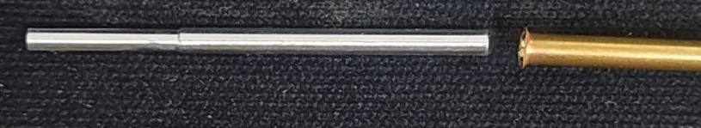
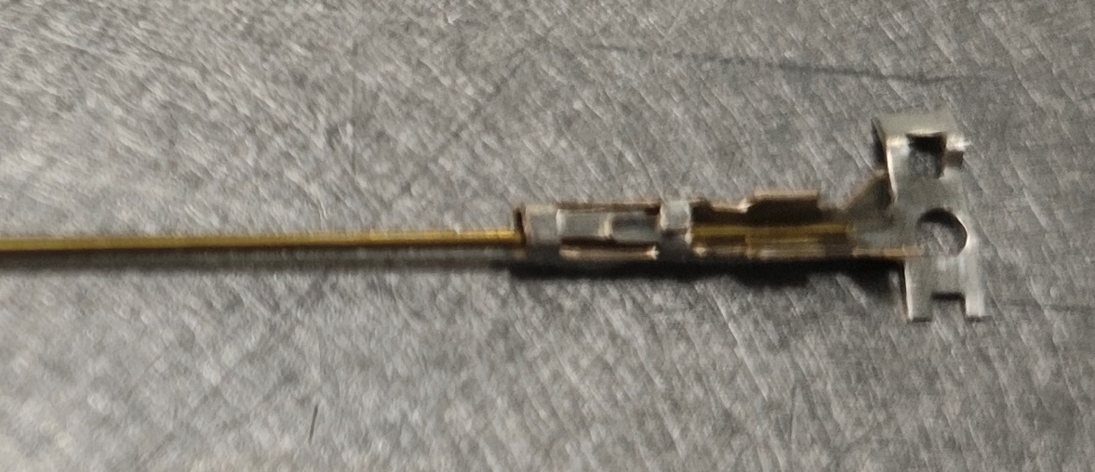
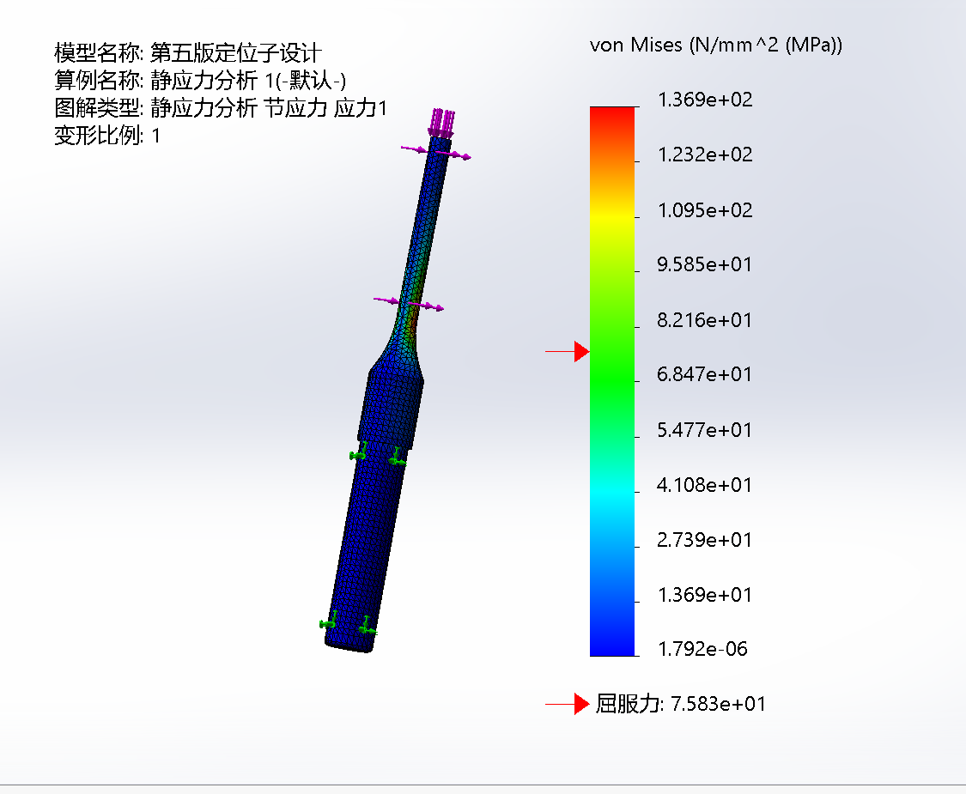




高压连接端子
电极嵌套工艺
电极插针设计
定位子V6 应力仿真设计 1N
0.6mm铝管
定位子V6 满足电极插针设计
0.8mm铝管
冠簧母孔，接触直径1mm的针，定位管压扁是否有影响，正在测试

Slide 15







穿孔工艺
超小单元工艺面临巨大挑战
难度在于空间尺寸
目前定位子外径1.6mm，穿孔位置1.4mm，场丝小孔内径0.3mm
Notes:
超小单元工艺面临巨大挑战，难度在于空间尺寸。
目前定位子外径1.6mm，穿孔位置1.4mm，场丝小孔内径0.2mm，钨丝和铝丝太软，容易弯曲等，正在开展丝定位精度分析。

Slide 16





丝定位精度分析
嵌套工艺
内径0.3mm的铝管+
外径0.3mm的铜管
肉眼穿丝很难
目前正在进行工装设计
Sigma=31.58um

Slide 17







丝张力测试
48根铝丝，长度1m
张力测试一个月
（4组数据）
后面尝试换丝工艺
Mean=77.83
sigma=4.08
Mean=76.34
sigma=3.61
Mean=75.26
sigma=2.32
Mean=76.06
sigma=1.59
2米长样机准备拉丝测试

Slide 18




10mm单元小样机-气体增益测试
Gain：40000
测试电子学：142A+572A+MCA
测试不同电压和不同工作气体中的探测器增益
增益越高，能量分辨越差
综合研判增益、能量分辨等多方面的制约关系

Slide 19




10mm单元小样机-最大计数率测试
测试MWDC参数：10mm单元 放射源：90Sr β放射源
P10气体
阳极：+1200V
阴极：-250V
放大器：FTA820A
结论：MWDC短时间内可以承受1M的计数率
利用SiPM的塑料闪烁体开门，
可以看到宇宙线符合信号

Slide 20
报告目录
探测器进展
  整体设计优化
  探测器工艺研究
  探测器样机研究
电子学进展
  原理验证电路设计与测试
  基于分立元件的原理样机设计
  ASIC芯片研制
下一步工作计划

Slide 21


原理验证电路设计
基于波形数字化提取时间与电荷信息
采用子母板结构 单个子板上两个通道
母板可以连接两块子板
  FPGA，两片ADC
  PLL为ADC提供同步时钟
  时钟接口、触发接口以及数据接口
子板前放电路
  前放OPA855
    第一级增益为10k
    通过母板DAC进行基线配置
  ADC驱动LTC6419
    差分放大增益为4
    子母板接插件输出
  子板信号通过SMA输入
    包含隔直电容及匹配电阻
    阻值根据MDC信号丝阻抗进行调整
验证母板波形数字化
  ADC选用（AD9680-1000）
  双通道，14 bit
  采样率为1 Gsps
  模拟带宽2 GHz
子板通过母板进行供电
Notes:
基于波形数字化提取时间与电荷信息
采用子母板结构
单个子板上包含两个通道
母板可以连接两块子板验证母板波形数字化
ADC选用AD9680-1000
双通道，14 bit
采样率为1 Gsps
模拟带宽2 GHz
子板通过母板进行供电
FPGA，两片ADC
PLL为ADC提供同步时钟
时钟接口、触发接口以及数据接口

Slide 22
原理验证电路测试
在测试过程中，任意波形发生器输出信号类型为电压信号，因此需要将任意波形发生器输出的信号通过电压-电流转换结构转化为电流信号，再输入至原型电子学模块的TIA前置放大电路中。

Slide 23




原理验证电路测试结果（一）
单脉冲信号测试
MDCH仿真波形测试
不同采样率下波形采样测试
200 fC最可几信号输入
输入
输出
输出
当采样率为125 Msps时，保留了MDC波形多峰的结构
Notes:
首先使用标准单脉冲波形进行读出电子学的电荷与时间测量性能分析，TIA输入端单脉冲信号如左上图，输出信号如右上图
将MDC仿真波形的信号，作为原理验证电子学的输入，下图为200 fC最可几信号的时域输入输出波形

Slide 24

原理验证电路测试结果（二）
不同采样率（80~1000Msps）下电荷和时间测量结果
波形不一致对于电荷时间测量影响
200 fC电荷量下，形状不同的MDC信号进行测试
电荷测量精度：4.6 fC RMS
时间测量精度：760 ps RMS
200 fC信号
  电荷精度：3.24 fC@125 Msps
  时间精度：609 ps@125 Msps
1800 fC信号
  电荷精度：3. 15 fC@125 Msps
  时间精度：490 ps@125 Msps
在125 Msps情况下，电荷测量精度满足好于8 fC，时间测量精度满足好于1 ns的设计指标。因此选择125 Msps作为原理样机的采样率，用于实现低采样率下的多通道波形数字化。
Notes:
使用探测器仿真的信号进行不同采样率下的电荷和时间精度测试，采样率从80 Msps到1 Gsps。本页展示了以200 fC最可几信号和最大电荷量 1800 fC信号情况下的测试结果，可以看出，从80 Msps到125 Msps，性能有所提升超过125 Msps后，实测结果提升很小。在125 Msps情况下，电荷测量精度满足好于8 ps，时间测量精度满足好于1 ns的设计指标。因此选择125 Msps作为原理样机的采样率，用于实现低采样率下的多通道波形数字化。
针对MDC信号在相同电荷量情况下具有波形不一致性较大的特征，进行了一系列验证测试。使用电荷量为200 fC，形状不同的MDC信号进行波形不一致性对电荷测量影响的测试，时间和电荷测量精度均满足设计指标。

Slide 25



基于分立元件的原理样机设计
针对原理验证电路的测试结果，考虑超小单元和装配结构，进行原理样机初版电路设计
模拟部分由2通道扩增到16通道
  16路 TIA + 成形
ADC部分
  原理样机更换为AD9681（低采样率高集成型号）
  8通道、14 bit、125 MSPS
  模拟带宽 650 MHz
  JESD接口=>LVDS接口
数字部分
  配合ADC和16通道TIA进行调整
2~4通道子母板 → 16通道原理样机
16通道接口，直接接收漂移室输出信号，减小测试接口板带来的噪声影响
接插件
  要求：≥16通道，母座，直角型，机械结构稳定
  型号：SAMTEC-SSW-117-02-X-D-RA
漂移室与原理样机连接示意图
漂移室输出接口
经实验室初步测试，16通道原理样机电路模块的电源、时钟、ADC、DAC均正常工作
Notes:
16通道接口，直接接收漂移室输出信号，减小测试接口板带来的噪声影响
接插件
要求：≥16通道，母座，直角型，机械结构稳定
型号：SAMTEC-SSW-117-02-X-D-RA
模拟部分
16路 TIA + 成形
ADC部分
原理样机更换为AD9681
8通道、14 bit、125 MSPS
模拟带宽 650 MHz
JESD接口=>LVDS接口

Slide 26

ASIC进展—前端模拟放大电路
ASIC芯片主集成了16个通道的前端模拟放大电路，单个信号链路主要由跨阻放大器和输出驱动级组成，实现高带宽、高增益、低噪声的电路指标要求，以适应MDC输出电流信号微弱，事例率高且有效信号持续时间长的特征。
目前已经完成了前端模拟放大电路ASIC的电路结构设计，并通过仿真验证确认电路性能符合指标需求。模拟芯片已经完成流片，目前晶圆已制作完成，即将展开封装和测试工作。
前置放大器单通道设计要求与仿真结果
性能指标 | 设计要求 | 前仿结果 | 后仿结果
增益 | 38 kΩ – 42 kΩ | 38.11 kΩ | 38.11 kΩ
带宽 | >80 MHz | 80.96 MHz | 85.47 MHz
单通道功耗 | <55 mW | 48.73 mW | 48.75 mW
输入电荷噪声 | <6 fC | 1.39 fC | 1.65 fC
定时精度 | <300 ps | 116.4 ps | 127.8 ps
前置放大器单通道版图
已完成设计的ASIC前端模拟电路结构框图
Notes:
ASIC芯片主集成了16个通道的前端模拟放大电路，单个信号链路主要由跨阻放大器和输出驱动级组成，以实现高带宽、高增益、低噪声的电路指标要求。目前已经完成了前端模拟放大电路的电路结构设计，并通过仿真验证确认电路性能符合指标需求。模拟芯片已经完成流片，有待进一步的测试。该信号链路主要由跨阻放大器和输出驱动级组成，实现高带宽、高增益、低噪声的电路指标要求，以适应MDC输出电流信号微弱，事例率高且有效信号持续时间长的特征。
单通道前置放大器的指标要求和仿真结果如表格所示，各项指标均符合要求。ASIC芯片已完成版图绘制并交付流片，目前晶圆已制作完成，即将展开封装和测试工作。

Slide 27
报告目录
探测器进展
  整体设计优化
  探测器工艺研究
  探测器样机研究
电子学进展
  原理验证电路设计与测试
  基于分立元件的原理样机设计
  ASIC芯片研制
下一步工作计划

Slide 28
下一步工作计划
探测器：
  2米长样机穿丝工艺测试
  继续开展定位子穿丝工艺，提升丝定位精度。
  开展机械应力与铺层优化
  5mm单元小样机的组装
电子学：
  硬件和固件方面的准备和扩展，小尺寸读出电子学样机优化
  开展基于分立元器件的读出电子学原理样机的测试
开展探测器和电子学联合测试

Slide 29






探测器和电子学联合测试
探测器+电子学 正在第二轮联合测试
Notes:
小型电子学测试样机正在制作中，采样平面型PCB定位技术，定位精度非常高。
下一步计划：
1、与电子学开展联合测试
2、继续寻找新厂商的铝丝材料，并做测试和验证。
3、继续定位子样机的制作，开展更多单元的布丝精度测试及张力测试。

Slide 30
总结
MDCH
探测器工艺研究
定位子
穿丝
布丝机
端面板
完成受力模拟
整体方案设计
内层/外层/工作气体/丝层安排
已确定
还在继续迭代
开始工艺研究并测量拉丝精度
待进一步验证
探测器样机性能研究
高计数率测试
进行过一轮测试，待深入
增益
完成不同丝径测试
气体
完成漂移速度模拟及测试
电子学
分离元件
ASIC
完成原理样板
待流片后，进一步测试
联调测试

Slide 31
感谢MDCH各位同仁的努力！
欢迎批评指正！
欢迎各位同仁参与MDCH ！
MDCH工作组
项目负责人：段利敏（IMPCAS） 曹喆（USTC）
中国科学院近代物理研究所
中国科学技术大学
深圳技术大学
华北水利水电大学

Slide 34


Slide 35
 | BES Ⅲ （6796 cell） (外：5024+16128=21152 内：484+1612=2096 台阶：1288+4144=5432 2096+5432+21152=28680根丝） | MEGⅡ（IDEA drift chamber 内室11904根丝)， 大室 343968根丝 | BELLE Ⅱ CDC 14336cell | STCF（11520 cell ，48448根丝） 内室cell变小，预计增加 1倍单元，约3000根丝）
大小 | 内半径182.5mm 有效长度1102mm 外半径810mm 有效长度2306mm | 2T 长4m，半径35~200CM 内室17~30cm 长度1.93m | 1.5T 内半径 160mm 外半径1130mm 长度2325mm | 内径200mm 外径850mm 有效长度1274*2mm
丝层设计 | 25um镀金钨丝 张力（内室18g，外室50g） 110um铝丝 （内室54g，外室170g） 内室：100kg（max:500kg） 外室：3500kg（max：5000kg） | MEGⅡ内室 灵敏丝：20um （1728根丝 ） （9层，192cell/层，12个扇区，16cell/扇区） 场丝：40微米 （7680） 场丝和补偿丝 50微米 （2496） 外室：定位子？ 还未加工？ | 56层 30um（25um另一个CDC？ ）镀金钨丝 50g 126微米 铝丝（无电镀）80g 外桶5mm 内桶0.5mm CFRP BELLE（ 30um :80g 126um:160g） | 定位子+内筒设计 定位子方便更换坏死的丝 PCB可以做小单元，但需要考虑断丝怎么处理
单元大小 | 内室12mm 外室16mm | 内室6mm 外室？？ | 内室6.59~9.34mm 外室16.69mm

Slide 36
 | BES Ⅲ （6796 cell） (6796+21152=28678根丝） | MEGⅡ（IDEA drift chamber 内室）（11904根丝，大室343968根丝） | BELLE Ⅱ CDC 14336cell | STCF（11520 cell ，48448根丝） 内室cell变小，预计增加 1倍单元，约3000根丝）
气体增益 | 10⁴~10⁵ | gain ·10⁵ (1400-1480V) | BELLEⅡ(2300V,120um） BELLE(2300V,分辨有点差 350um） | ~10⁴
工作气体 | He:C3H8(60:40) | He：iC4H10（90:10） | He：C2H6（50:50）
计数率 | 70kHz | 30kHz/cm2 | 单丝＜1MHz（平均） | 400KHz/ch
加工精度 | 台阶安装精度：50um 定位孔精度<50um
亮度 | ~10³³ cm⁻²s⁻¹ | ~10³⁴ cm⁻²s⁻¹ | 50ab⁻¹ 8*10³⁵ cm⁻²s⁻¹ | ~10³⁵ cm⁻²s⁻¹

Slide 37

60°？
60mrad？
遇到的问题：UV两种丝层结构，无束流方向直丝
两个立体角中间的丝层怎么排布？
灵敏丝扭转，中间丝层不变？

Slide 38


MEGⅡ 60多根断丝，来源于腐蚀，大部分为40微米场丝
断丝如何处理？

Slide 39



MEGⅡ 布丝张力
STCF布丝张力（初始设计）
（未考虑丝长影响）
STCF布丝张力（铝丝小张力情况）
（未考虑丝长影响）
开展应力分析
丝张力和重力分析

Slide 40


气体漂移室速度计算
综合考虑工作气体的物质量，参考其他漂移室设计，模拟和计算了可能用到的一系列气体比分的漂移速度参数。

Slide 41




探测器进展-气体增益研究
gas mixture | Ar/CO₂/CH₄ (89/10/1) | He/CH₄ (60/40) | He/C₂H₆ (50/50) | He/C₃H₈ (60/40) | He/iC₄H₁₀ (80/20)
drift velocity (cm/us) | 4.79027 | 3.79499 | 3.90242 | 3.61329 | 3.23577
transverse diffusion (um/√cm) | 290.44 | 229.142 | 218.612 | 197.159 | 194.348
lorentz angle (°） | 21.2963 | 14.2451 | 14.5382 | 13.0413 | 11.345
10%iC4H0
增益在40000左右时
能量分辨30%左右
90%He+10%iC4H10的漂移速度相对较慢，需要径迹重建进行位置分辨分析
之前只进行了漂移时间分析，
能否进行garfield++位置分辨模拟？
前期HPTDC机箱实验占用，PRA220开始测试

Slide 42






变化漂移单元形状，计算等时线
等时线：20ns Bz=0T
等时线：20ns Bz=1T
CELL：5x10
CELL：5x10
CELL：10x10
磁场中等时线分布
需要样机实测，怎么测？低气压下alpha源验证？电子源验证？
CELL：5x5
CELL：10x10
CELL：5x5

Slide 43


Slide 44

当采样率高于100 Msps之后，
再提高采样率对于波形分辨探测效率的影响并不显著。

Slide 45


Slide 46

主漂移室电子学总结

Slide 47

MEG Ⅱ

Slide 48



KEK
BELLE Ⅱ CDC

Slide 49



BESⅢ

